Slide 1

幽
语
Y
O
Y
U
年
轻
人
都
在
用
FDU205
黄张金
栋智琦
豪雄昊

Slide 2
目 录
01
04
功能介绍
团队合作
02
03
技术架构
开发测试

Slide 3
01
功能介绍

Slide 4
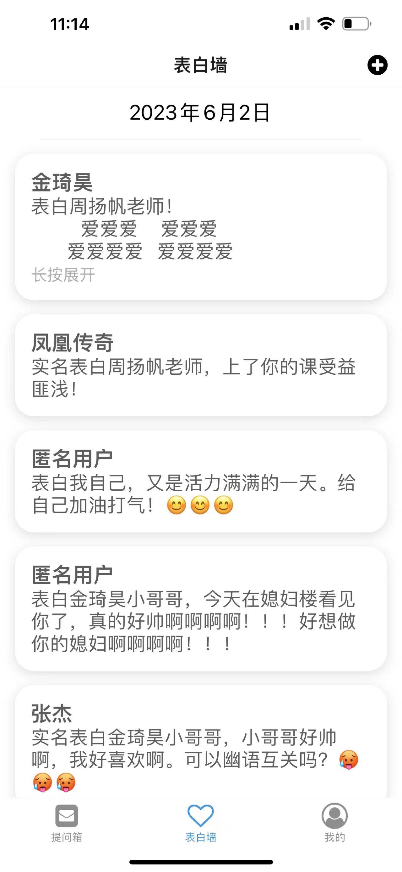
01
表白墙模块
发布表白
长按展开
进入主页

Slide 5
01
表白墙模块

Slide 6

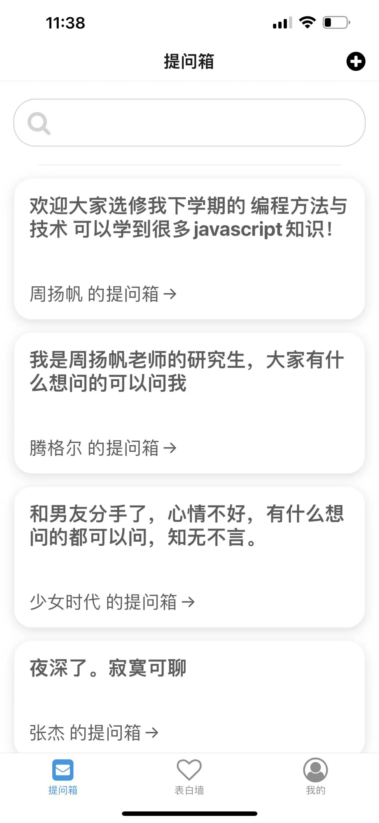
02
提问箱模块
发布提问箱
搜索提问箱
进入提问箱

Slide 7
02
提问箱模块

Slide 8
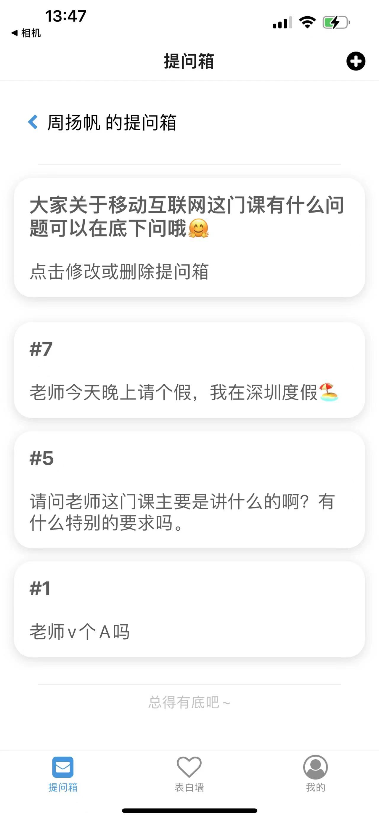
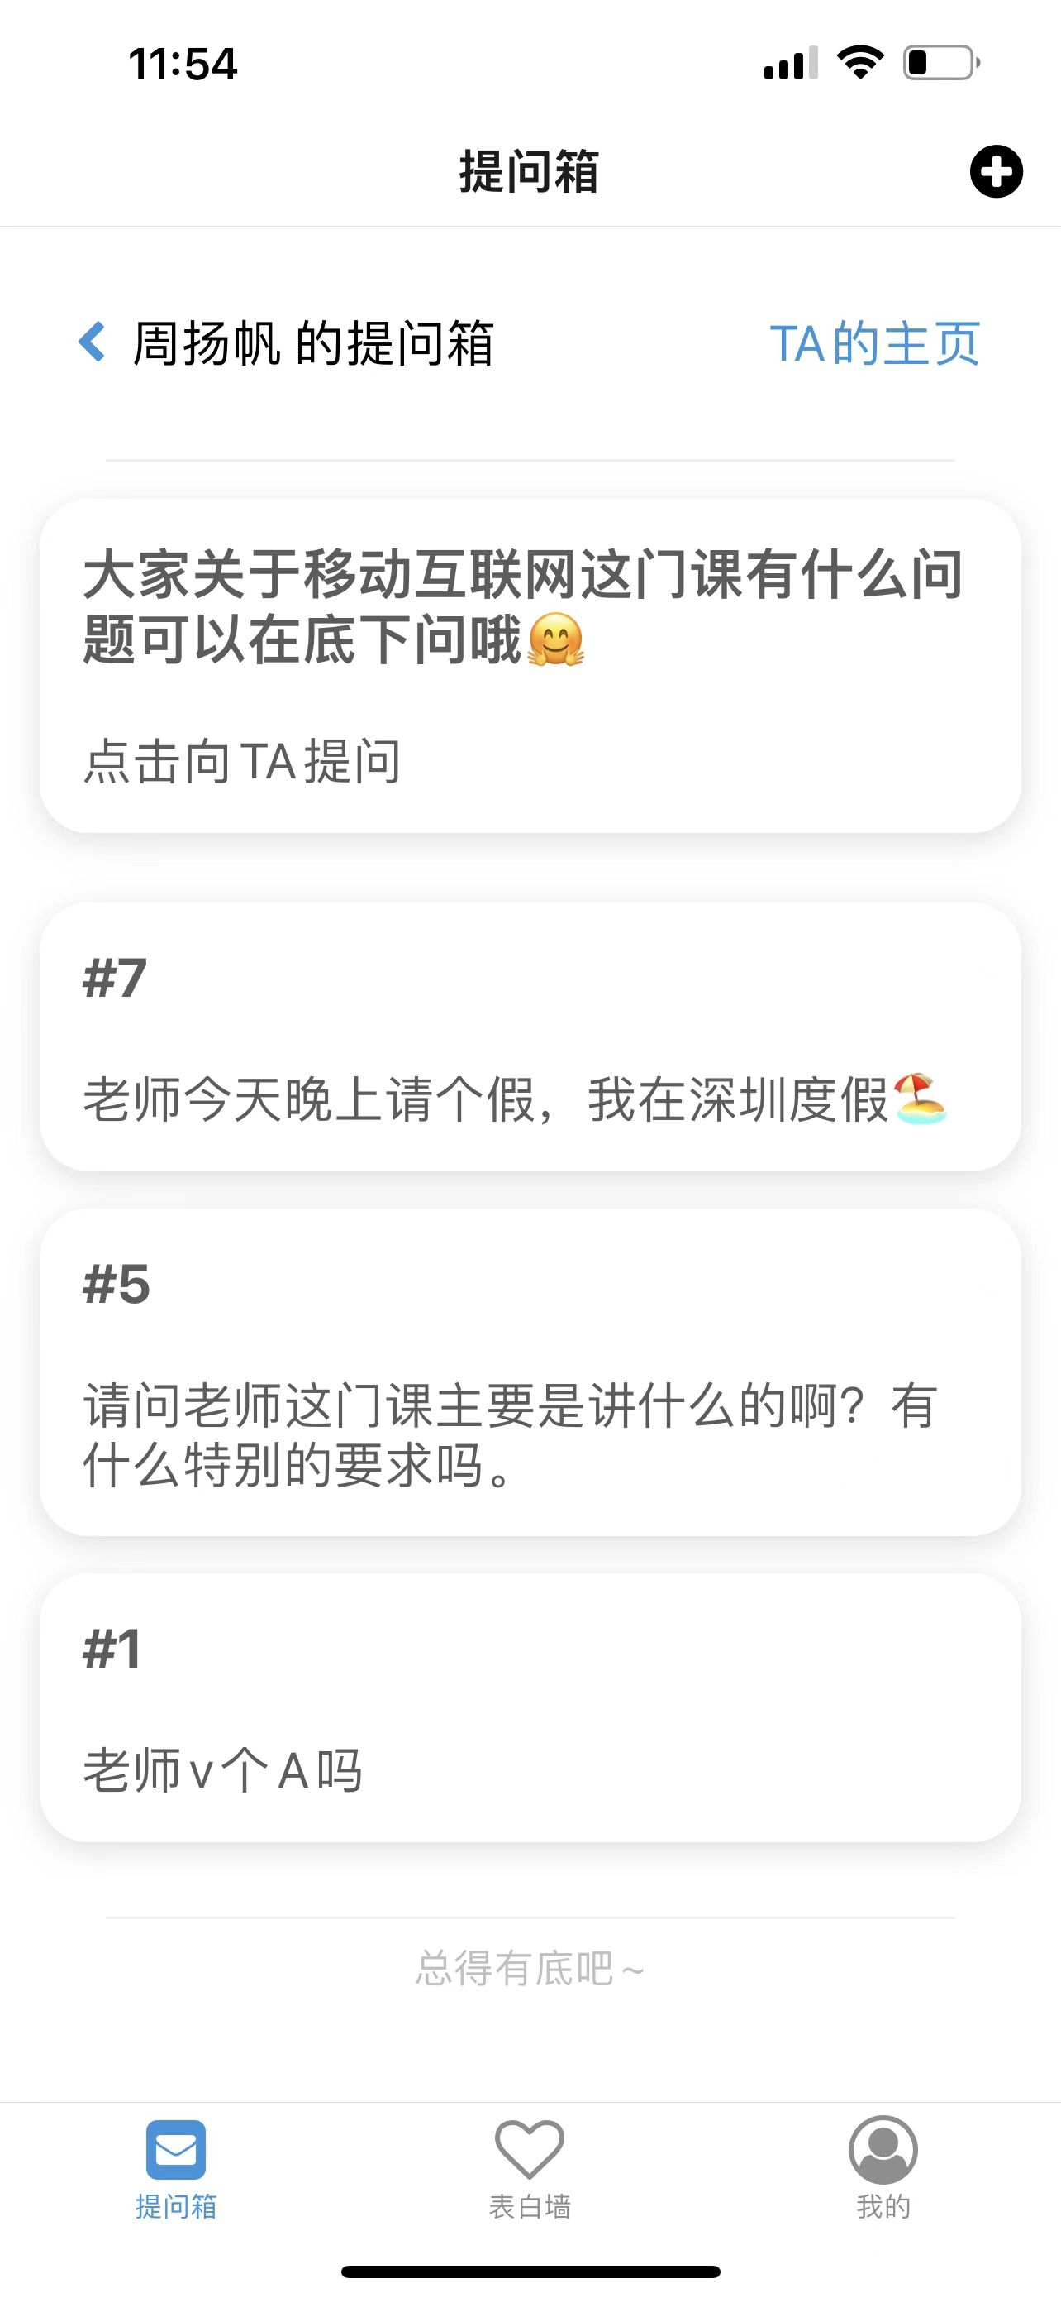
02
提问箱模块
返回广场
进入主页
修改提问箱
向TA提问
查看问答

Slide 9
02
提问箱模块

Slide 10
03
问答模块

Slide 11
04
创新模块
新增主页模块
快速管理提问箱和问答
历史表白墙不可删除！
再也不怕男友偷偷表白别人
一键关注不迷路
可在任何地方点击名字进入他人主页快速关注
支持查看关注列表粉丝列表迅速回关

Slide 12
02
技术架构

Slide 13


01
技术选型
前端
后端
React Native
React Navigation
Expo
TypeScript
Golang
Gin + Gorm
MySQL + Redis

Slide 14
02
可移植性良好
iOS
HarmonyOS
Android

Slide 15
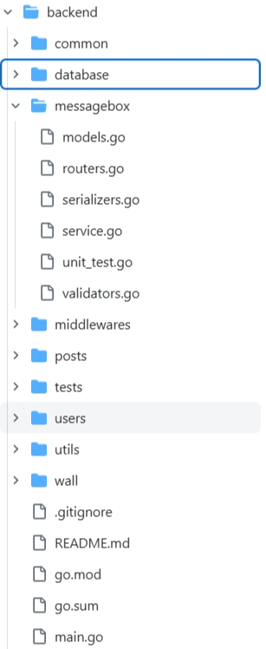
03
架构设计
通用配置
数据库配置
数据模型
路由管理
业务逻辑
单元测试
中间件
工具函数
程序入口

Slide 16
04
安全机制
IP拦截
JWT鉴权机制
对同一IP短时间大量
请求进行拦截
防止恶意请求
利用JWT生成令牌
验证用户身份
IP黑/白名单
自主配置IP黑白名单
方便测试

Slide 17
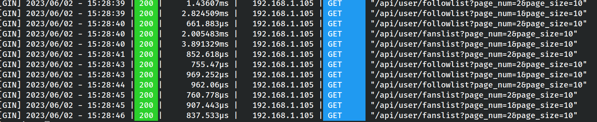

05
性能优势
Cache机制
性能提升3-5倍！
每秒最多可处理1000+请求！

Slide 18
03
开发测试

Slide 19


01
开发测试
前端
使用Apifox Mock进行黑盒测试，对输入等价类及边界条件进行测试
方便前后端分离开发
后端
使用Go语言单元测试功能
每完成一个模块便对其所有接口进行单元测试

Slide 20
04
团队合作

Slide 21
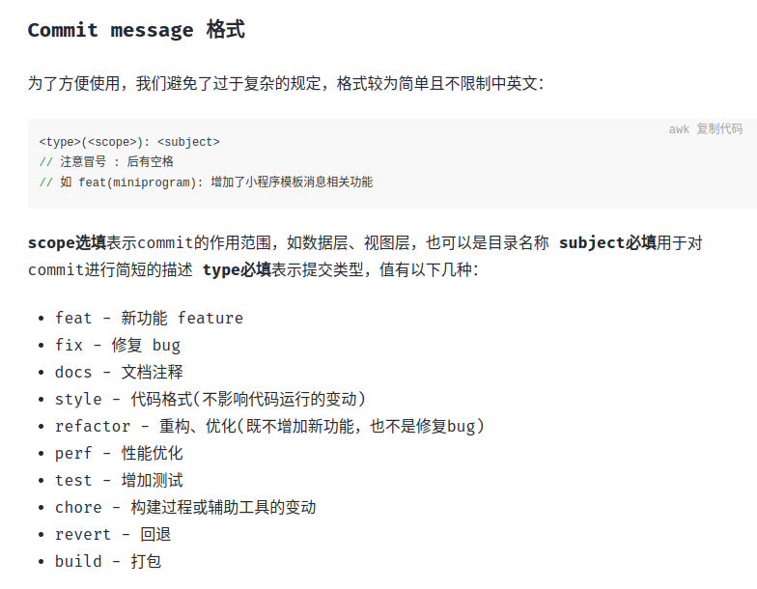
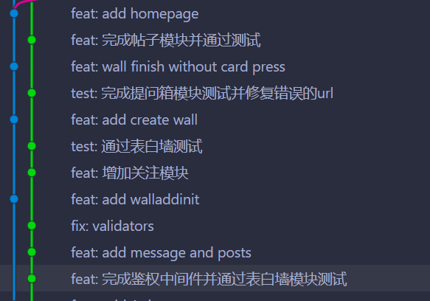
01
默契的合作
黄栋豪：前端开发 PPT制作&汇报
张智雄：后端开发 PPT制作
金琦昊：同时承担部分前后端工作
严格的commit message格式

Slide 22
感
谢
各
2023-06-02
FDU205
位
的
聆
听

